Slide 1





SWEEP
2019年加州用水提效和增强节水计划

Slide 2
课堂信息
时间: 周五, 2019年11月15日
10 AM- 12:00 PM； 12:30PM-2:30PM
地点: Santa Clara 县农业局办公室，80K Highland Ave, San Martin, CA 95046
如有疑问: 联系 Valerie Perez,办公室电话 (831) 763-8028, valperez@ucanr.edu
授课者:
  Valerie Perez, Climate Smart Agriculture
  Community Education Specialist 2, UCCE-
  Jim Leap- Santa Cruz Farm Bureau
  Khaled Bali - Irrigation Water Management Specialist, UCCE
Notes:
New funding source – different reqts

Slide 3

关于节水计划
是加州食品与农业局管理的一个基金申请
通过68号提案资助
为加州农业提供财政奖励，通过投资改善灌溉系统，达到节约用水和降低温室气体排放的目的
Notes:
New funding source – different reqts

Slide 4

基金信息和生效时间
SWEEP基金由2018年预算法案授权
共1000万美元
每份基金申请最高可达10万美元
基金适用期18个月
从2020年6月15日至2021年12月15日
Notes:
Extending grant award to 18 months – we won’t allow extensions

Slide 5
拟定相关日期
公布基金申请机会 | 2019年10月21日
加州食品农业局针对基金申请举行研讨会 | 2019年10月至11月
基金申请截止日期 | 2019年12月16日
基金申请结果公布 | 2020年春季
https://www.cdfa.ca.gov/oefi/sweep/

Slide 6

SWEEP 网站和资源
预算
温室气体排放计算器
灌溉节水的评估器
视频
往年获得资助的申请者
常见问题与答案
https://www.cdfa.ca.gov/oefi/sweep/

Slide 7

适合申请的情况
加州农场主，种植者和联邦政府或加州政府认证的美国原著民土著印第安部落可以申请。
灌溉系统必须是在加州且用于农业生产。
本基金将农业生产定义为： 种植园、葡萄园、农田和树木作物、商业苗圃、苗木生产和温室生产粮食作物或花卉 （详见食品与农业局专业词汇字典77911）。
每一个农户累积申请的SWEEP基金最多不能超过60万美元。
所申请的经费不能用在之前获得过SWEEP基金资助的项目上。
申请者必须年满十八岁。
所申请的项目必须能节约用水，减少温室气体排放。

Slide 8
不合格申请情况
大学研究机构和加州政府组织不在考虑范围内。
SWEEP 基金不能与NRCS EQIP基金重复申请并用在同一农业设施上。
Notes:
K-12 School districts eligible, community gardens eligible.
Cannabis is excluded at this time.

Slide 9
优先考虑
技术评估分数为30或以上的申请者将被优先考虑：
1. 严重贫困社区的利益保障 (SDACs)
http://www.parksforcalifornia.org/communities
“2017年农民公平法案”对社会弱势群体农民的定义：
“社会弱势群体” 指的是一个群体里的成员因为种族，宗教，性别的特殊性而受到歧视，因为他们群体的特殊性而不是因为他们的个人品质而受到不公平待遇。 “2017年农民公平法案”将以下群体归类为社会弱势群体: 非裔美国人；印第安原住民；阿拉斯加原住民；西班牙裔；亚裔美国人；和夏威夷原住民和太平洋岛民。

Slide 10
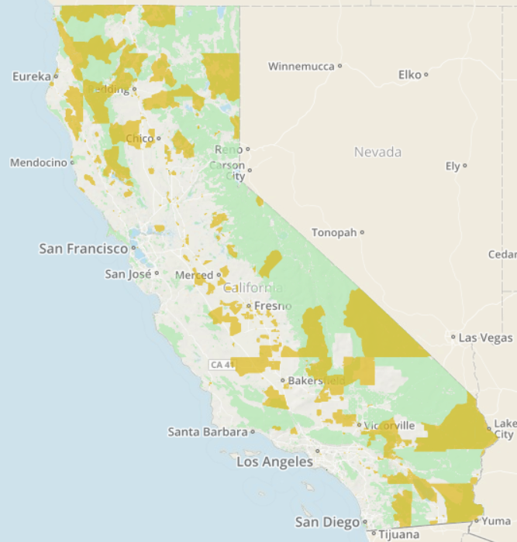
严重贫困社区 (SDAC)
家庭的年平均收入低于州平均水平的60%的社区称为严重贫困社区。
http://www.parksforcalifornia.org/communities
Notes:
Do a demo of map tool to show them SDACs and layers

Slide 11
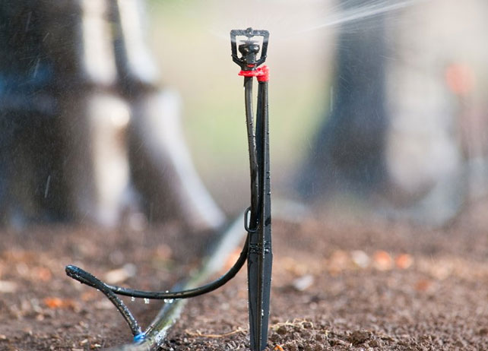
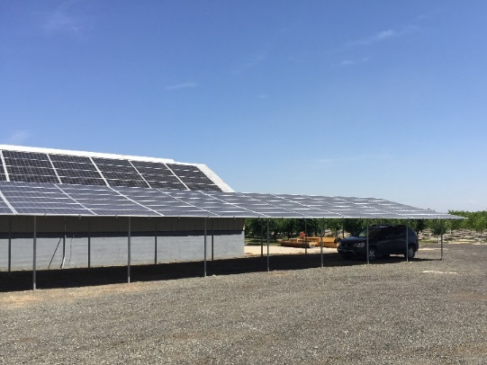
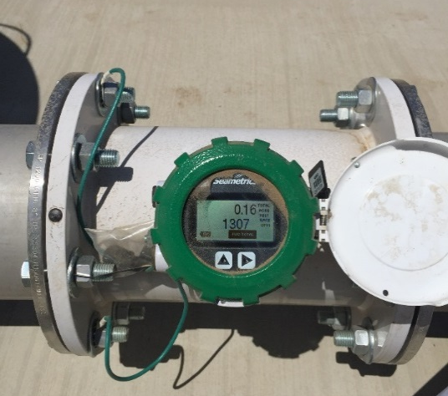
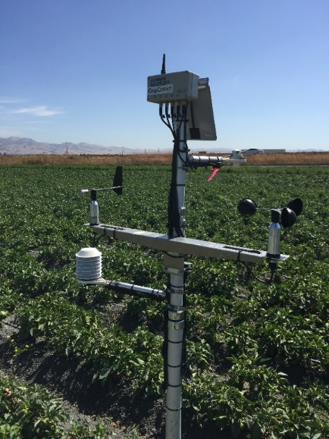
项目类别
改善灌溉用水的管理
土壤，气候，植物检测器
微灌系统
提高能源利用率- 更换水泵或者水泵改装
能源转换– 包括可再生能源系统的安装
变频驱动器
低压系统
减量泵送
能协助节约用水和减少温室气体排放的其余项目
Notes:
The State Water Efficiency and Enhancement Program, or SWEEP, was developed at CDFA in 2014. It’s a flexible grant program that has two environmental objectives, water savings and greenhouse gas emissions reductions from irrigation systems on California farms. We have had 6 rounds of funding to date, with money coming to SWEEP from the greenhouse gas reduction fund. Applicants apply for a grant for holistic projects that incorporate multiple components in order to achieve both the required water savings and ghg reductions. The project types listed here have been included in program guidelines are components for which water savings and ghg reductions can be estimated through tools developed for the program. In order to achieve water conservation farmers often apply for sensors that help them know when the crop needs water, they also can apply for microirrgation systems or other irrigation systems that result in water saved. GHG reductions are accomplished through pump efficiency improvements, fuel conversion to a lower emitting fuel, installation of renewable energy, use of variable frequency drives, or simply reduced pumping due to irrigation scheduling improvements.
Other Management Practices
Innovative projects that do not fit into the project type categories listed under water conservation or greenhouse gas emission reduction priorities.
Must be able to calculate water savings and quantify GHG reductions using SWEEP program calculators

Slide 12

项目要求
使用该企业的合法营业名称和唯一的税务识别号提交一份申请。如作为独资经营者提交，请使用个人社会保障号码的最后四位数字。
所申请的经费不能用在之前获得过SWEEP基金资助的项目上。
必须包括流量计，或者证明实际用水将用现有的流量计测量或由水供应商测量。

Slide 13

项目要求
必须使用SWEEP灌溉节水测量器估计节水量
必须使用空气资源委员会的温室气体排放量化方法和温室气体排放计算工具
SWEEP温室气体排放计算工具的目的是帮助申请人确定温室气体的减少，从估计农场的节能量来证明项目实施的结果
为了完成这个工具的安装和使用，申请人必须为受项目影响的现有的灌溉水泵附件提供一个水泵效率测试结果，并提供额外的支持文件，如基线能源记录和节水计算器。
Notes:
Twelve months of energy records is a change from the past – when we required 6 months

Slide 14
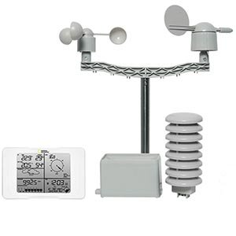
项目限制
SWEEP基金不能用于：
扩大现有的农业经营 (如，新增耕地不能转为农田)
安装新的地下水井或增加井深
测试实验技术或进行研究
支付与项目设计、开发和规划相关的工程费用
为灌溉调度而租赁用来监测天气、土壤和灌溉用水的传感器
购买使用寿命不超过两年的工具和设备

Slide 15
















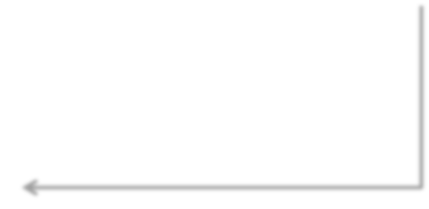



拟定流程
通知未获得基金者并提供意见
基金申请提交至加州食品与农业局
行政审查
技术审查
通知获得奖励的成功申请者
Award
启动拨款协议
Notes:
During the administrative review applications may be disqualified for reasons such as missing required application attachments or requesting an amount that is greater than $100,000.

Slide 16

申请附件
方案设计
完整的工程预算表
太阳能系统报价（如果申请的是太阳能系统）
完整的SWEEP灌溉系统节水评估工具
完整的空气资源委员会温室气体计算工具
任何受项目影响的水泵连续十二个月的温室气体排放基准文件(例如，燃料收据或费用账单)
空气资源委员会量化方法所要求的水泵效率测试和水泵规格文档。

Slide 17
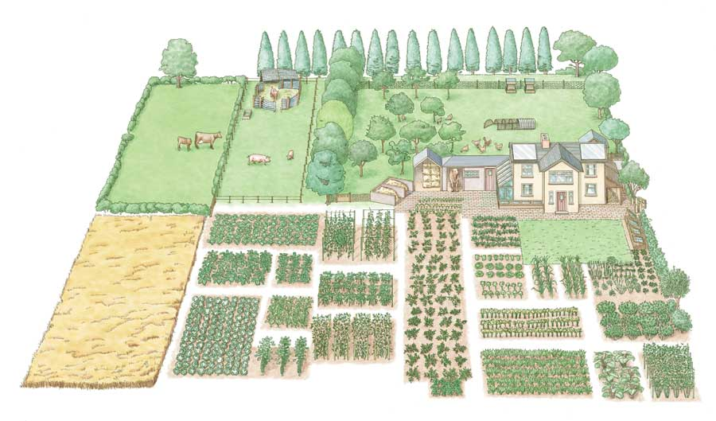
方案设计
方案设计必须包含以下内容：
标记的评估员的包裹号码；
建议改进或已改进的基础设施和工艺技术的位置的详细示意图，包括灌溉管道、水库、泵和传感器；
相关的农业信息，如作物和灌溉系统的水分布均匀度值；
使用航空影像软件(例如网上或电子地图工具)进行整体项目概述。
Notes:
The application narrative should also describe:
For use of ET based irrigation scheduling, show water deliveries can be made on a consistent basis to accommodate that scheduling;
Location, engineering and energy output specifications of any proposed renewable energy installations;

Slide 18
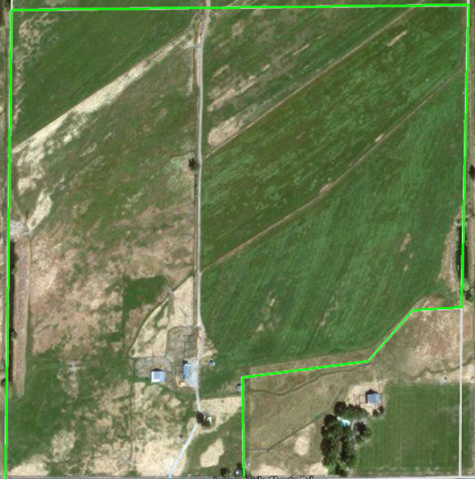
代替沟渠的管道
评估员号码: 1234-5678-9
160 英亩
80 英亩 玉米
土壤湿度检测站(2)
太阳能，ET，新型电动泵，变频驱动器，流量计
项目方案设计举例

Slide 19

工程预算表
分项列出与项目有关的所有允许费用
  物资供应
  所需工具
  劳动力
  其他
必须与项目设计保持一致
以美国农业部的NRCS EQIP支付计划为指导，在可行的范围内，确定合理的成本
有关可允许和不可允许费用的清单，请参阅项目申请的申请书草稿

Slide 20
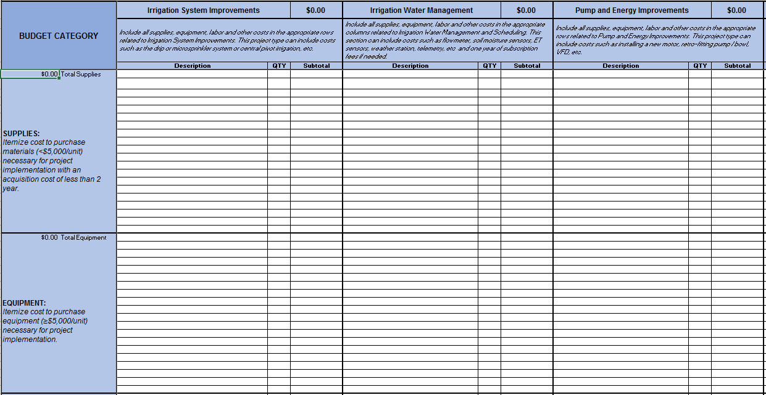
Budget
https://www.cdfa.ca.gov/oefi/sweep/docs/2018-SWEEP-BudgetWorksheet.xlsx

Slide 21
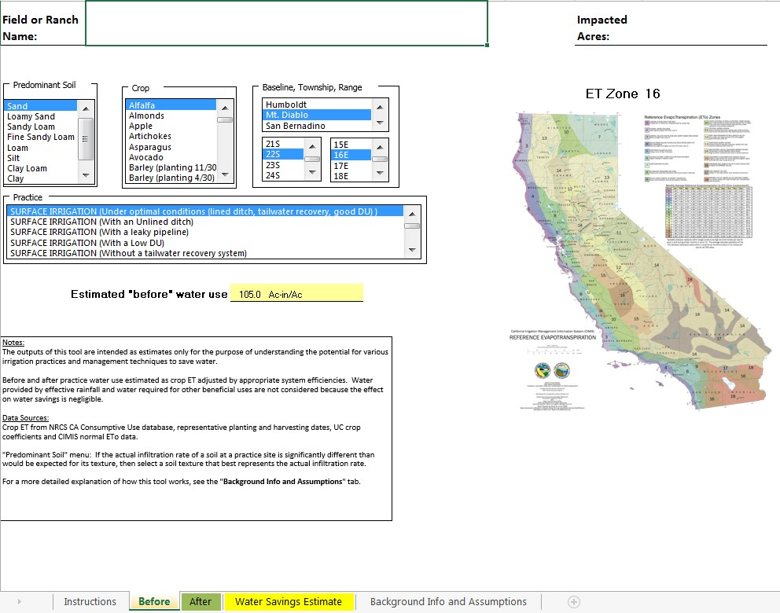
SWEEP灌溉系统节水评估工具
https://www.cdfa.ca.gov/oefi/sweep/docs/IrrigationWaterSavingsAssessmentTool.xlsm

Slide 22

温室气体计算工具和支持
申请必须包含：
温室气体计算工具的完整副本
计算器中输入的解释
温室气体支持文件(水泵试验、水泵规格、能源记录）
  申请中提供的实际温室气体基线排放值必须有文档支持(即，农场能源使用记录）.
  必须从先前的灌溉和生长季节的高峰开始至少12个月.
  必须附加水泵效率测试和水泵规格信息.

Slide 23
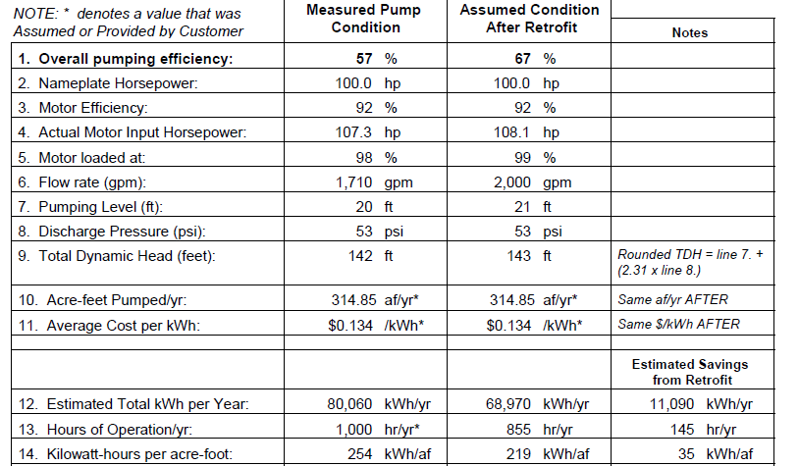
水泵测试示例
整体泵送效率(OPE)
功率

Slide 24
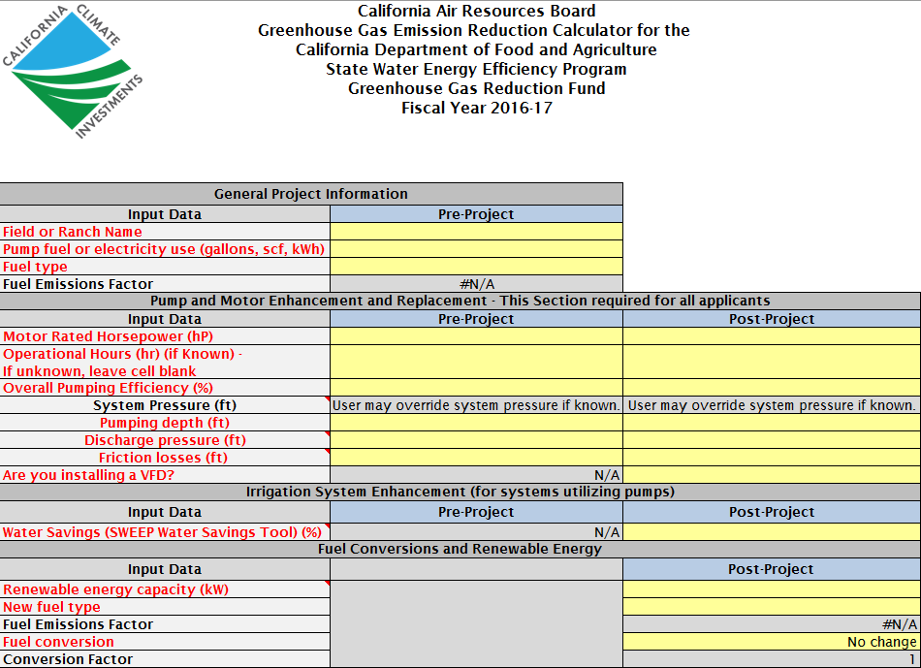
https://www.cdfa.ca.gov/oefi/sweep/docs/GHG_CalculatorTool.xlsx

Slide 25

检查及评估程序
多级审查：
行政审查– 内部
技术审查– 外部
CDFA将根据以下内容选择资助申请 ：
  技术评审员提供的分数，包括对额外事项的打分
  节水水平 (每英亩)
  温室气体减排水平(每英亩)

Slide 26
评分对照表
评分标准 | 最高分数
优点和可行性 | 12
预估节水量 | 12
预估温室气体减排量 | 12
财政预算 | 8
额外事项 | 6
总分 | 50
Notes:
Detailed guidance question will be in the final rga

Slide 27

额外事项
往年未获得资助的申请者
分摊费用
致力于灌溉培训
减少在严重超采地下水流域采用地下水
实施土壤管理措施
雨水的收集和再利用，再生水的利用 - *新增
Notes:
New stormwater capture consideration from Prop 68 –Examples: on farm reservoirs, purple pipe, catchment pond, water reuse

Slide 28



如何申请
从一个新的申请平台开始
申请人可通过SWEEP网页获得申请表等资料
登录以访问申请并提交
https://www.cdfa.ca.gov/oefi/sweep/
需要准备的:
  项目方案设计
  财政预算
  节水计算器
  温室气体减排计算器
  水泵测试
  12个月的能源记录
Notes:
Account creation
Upload and naming convention
Submission and recall
Give demo and review all of the information that needs to be gathered before initiating the application.

Slide 29

获奖者条件
如果被选为获奖者，授予奖金的执行是有条件的，申请人必须同意以下要求 :
由CDFA环境科学家进行的项目前期咨询，以确认项目信息并讨论实施计划. 在项目前期咨询期间，受奖人将提供一份评估地图和受影响面积的航拍地图，以核实项目实施的位置和面积;
由CDFA环境科学家进行的项目后验证现场访问，或与当地RCD（社区发展资源）合作，以评估完成的项目;
项目后由CDFA环境科学家或第三方代表进行量化以评估项目结果;
期望使用和维护所安装的系统至少10年.
Notes:
Heads up on all the requirements if awarded

Slide 30
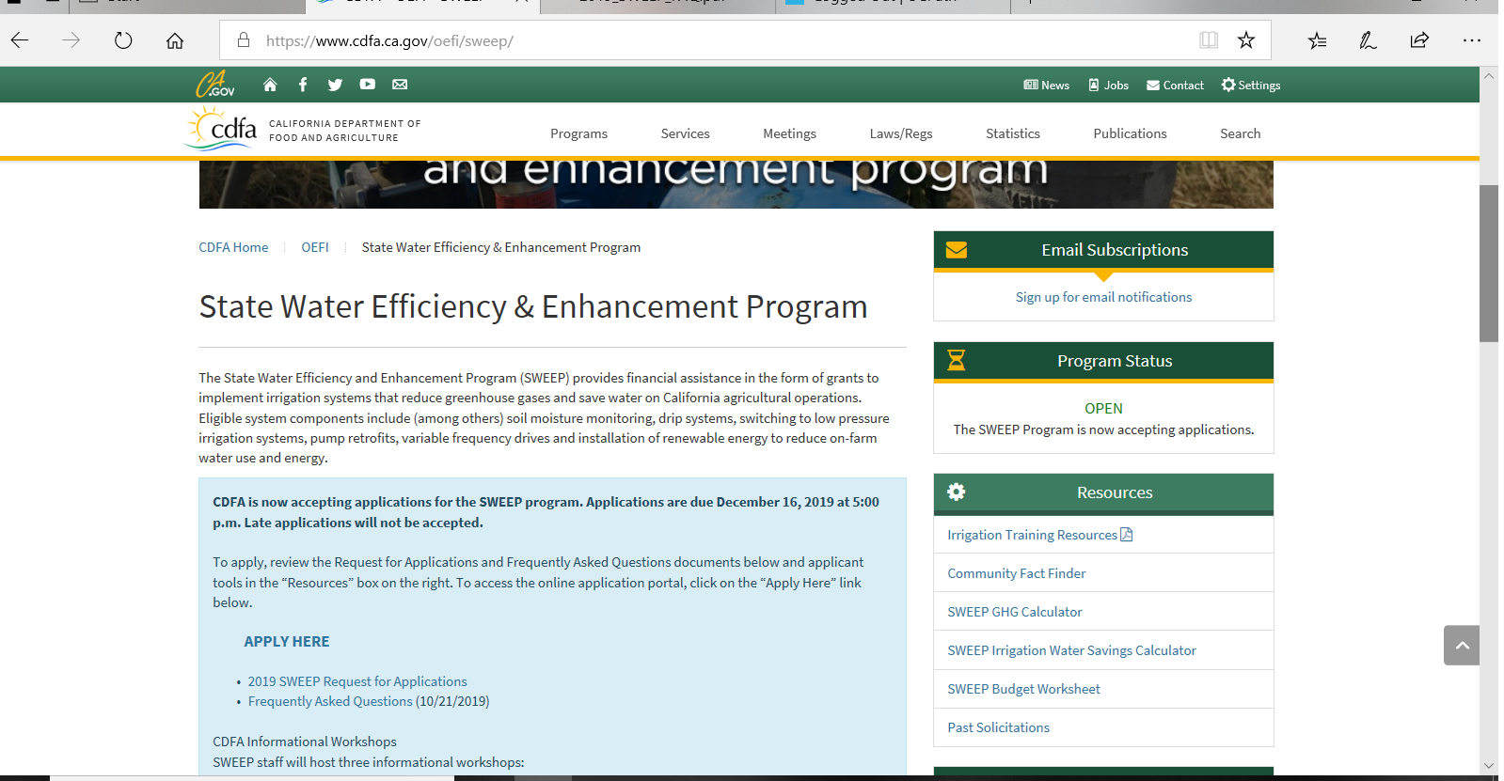

Slide 31
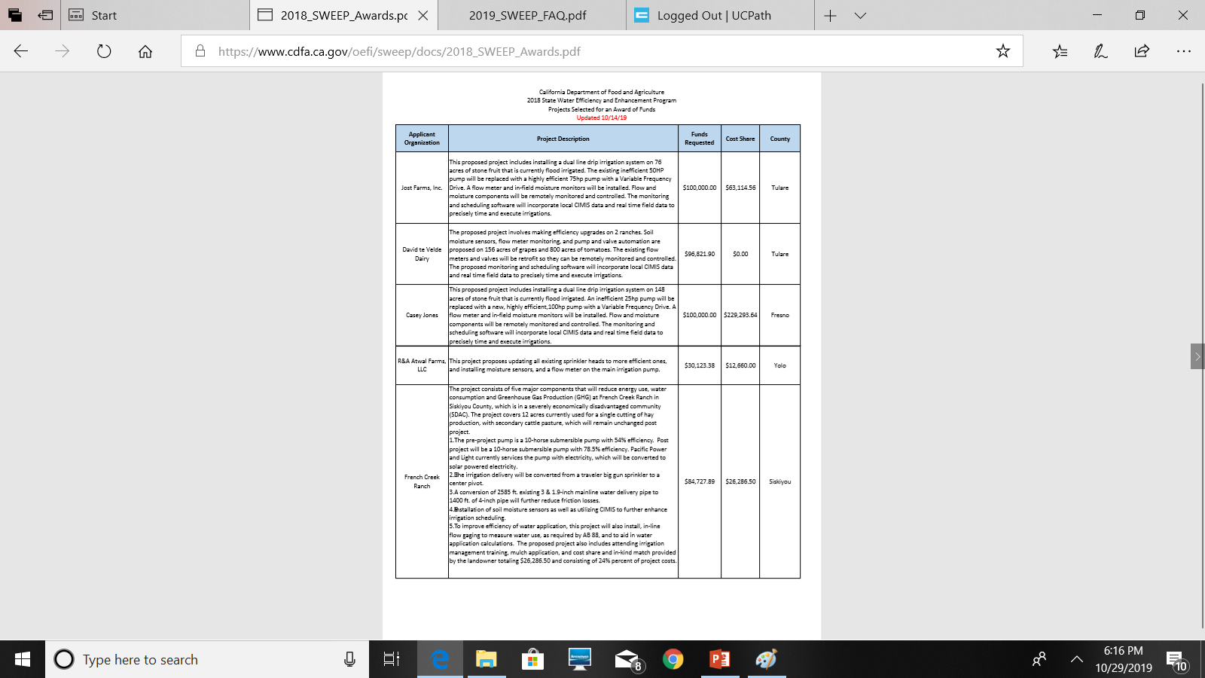
从这里开始
并关注常见问题及答案

Slide 32
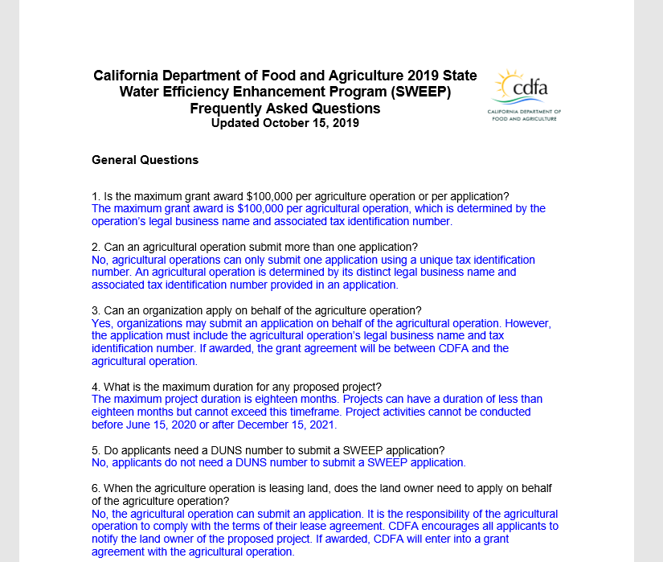
https://www.cdfa.ca.gov/oefi/sweep/

Slide 33
完成一份优秀的项目申请书的小诀窍
在YouTube网站上学习SWEEP相关视频
常见问题和答案
学习过往获得资助者的项目
采取多种措施(土壤湿度、CIMIS、植物健康指标等)
合理的花销，作物和地点
经费只用于基金批准的用来节约用水的农业活动上
对项目成本的每个部分有简单的说明(申请一块农地，三个农地的能源费用)
匹配资金(现金；考虑实物匹配如劳动力成本+OH；其他来源如补助金)
合理的节水和减少温室气体排放 (ton/ac)

Slide 34
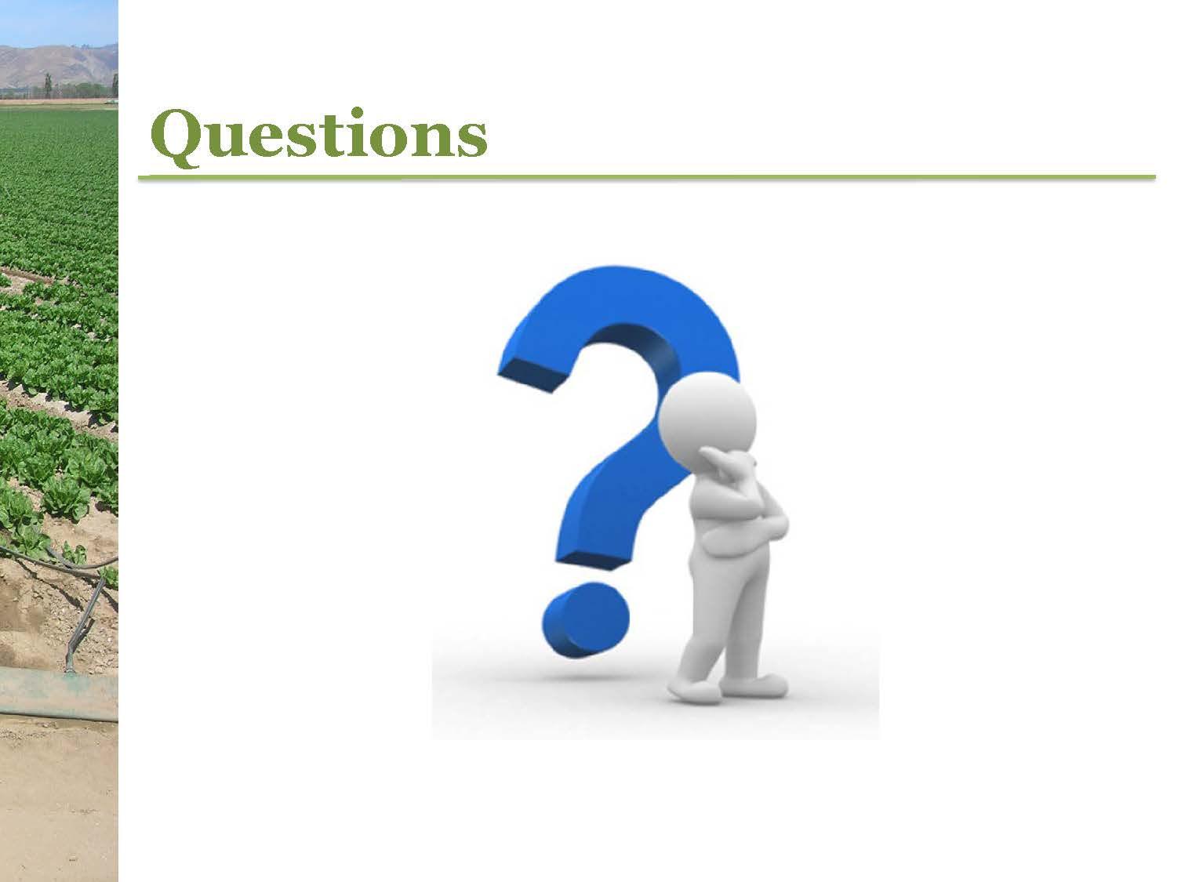
如果您需要技术支持，请预约

